Slide 1
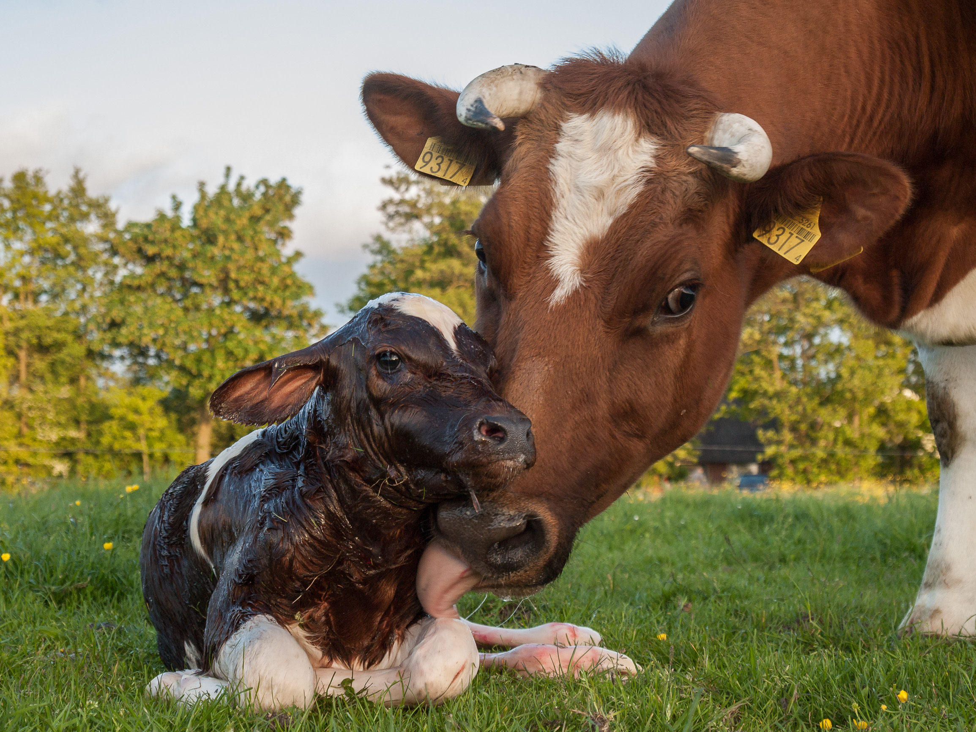
Keuzedeel landbouwhuisdieren
Geboorte, fases en liggingen

Slide 2
Datum | Programma | Bijzonderheden
17 januari | Melkvee; voortplanting, voeding, spoed | Oefenen casus
24 januari | Afronding melkvee, start varkens
31 januari | Melkvee: voeding met Agrifirm incl. bedrijfsbezoek
7 februari | Vleesvee/vleeskalveren incl. bedrijfsbezoek
14 februari | Varkens | Oefenen casus
21 februari | Praktijkdag met dierenarts de stal in
28 februari | Voorjaarsvakantie
Notes:
7 maart: Lables Jennet
14 maart: aflezen lab pluimvee theorie
21 maart: studiedag
28 maart: pluimvee bedrijfsbezoek
4 april: GD Almelo, agrozorgwijzer
11 april: examen
18 april: herexamen
!! Casussen en vee online!!

Slide 3
Vandaag
Voortplanting….geboorte/liggingen
Casus oefenen
Herhaling hormonen en nakijken vruchtbaarheid
Samenvattend uiergezondheid
Voeding
Ziekteleer
Spoed

Slide 4
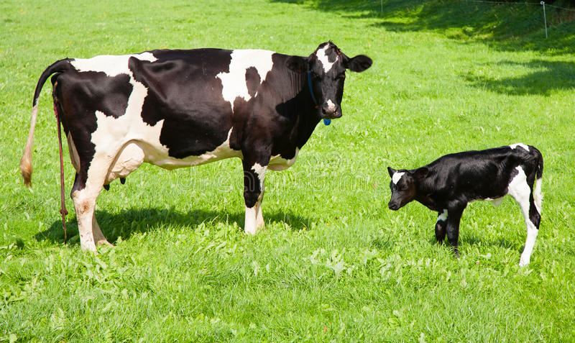
Wat gaan we vandaag behandelen?
Verschillende fasen van geboorte
Opdracht verschillende liggingen
Verschillende liggingen nabespreken
Notes:
https://www.youtube.com/watch?v=llioAH6Ynfo

Slide 5
Fasen van geboorte
Voorbereiding
Ontsluiting
Uitdrijving
Nageboorte
Herstel

Slide 6
Voorbereiding
Opuieren (enkele weken voor afkalven)
Biestmelk
Banden zakken
Kling zwelt op - slijm
Onrust, daling lichaamstemperatuur, afzonderen
Notes:
Waarom is biestmelk zo belangrijk?
Welk hormoon was nodig voor de productie van melk? → Prolactine
Normale temperatuur 38,0-39,3

Slide 7
Ontsluiting
2-12 uur
Ontsluiting baarmoedermond (cervix)
Baarmoeder trekt samen (baarmoedercontracties)
Toenemend in frequentie en kracht
Onrust, trappelen, zweten, slaan met staart, enz.
Waterblaas

Slide 8
Uitdrijving
1-6 uur
Buikpers (10-15 weeën per kwartier)
Pootjesblaas
Barrières:
Bekkeningang
Cervix
Vulva (kling)
Notes:
Uitdrijvingsfase start op het moment dat het kalf in het geboortekanaal is gedreven.
bij koeien 1-4 uur en bij vaarzen 2-6 uur
Pootjesblaas = binnenste van de vliezen die een vrucht omgeven, gevuld met vruchtwater en het kalf.

Slide 10
Algemene regels
Zware geboorte → koe laten liggen + liggend houden​
Krachtiger persen ​
Bekkenbanden meer ontspannen​
Alleen trekken als koe perst​
Max 2 personen trekken​
Richting van uier trekken​
Beurtelings aan één van de poten trekken​
Voldoende glijmiddel gebruiken
Notes:
Studies laten zien dat poot voor poot verlossen beter is tot dat de kop van het kalf volledig door de vulva heen is en de schoudergordel van het kalf dus de bekkeningang is gepasseerd (het bekken ingetrokken). Bij poot voor poot trekken is de omvang van het kalf kleiner en hoeft er bij het intrekken minder kracht op het kalf te worden uitgeoefend. Daarmee worden zowel kalf als koe ontzien. Daarna, bij het uittrekken van het kalf, is poot voor poot trekken niet langer in het voordeel, maar het brengt ook geen schade toe. Dus wanneer je tot en met het eruit komen van kop en schouders poot voor poot hebt getrokken, kun je zonder bezwaar verder werken met de poot voor poot-veeverlosser

Slide 11
Geboortehulp / -onderzoek
Ontsluitingsfase > 6 uur bij koeien, >12 uur bij vaarzen
Tijd tussen waterblaas en pootjesblaas > 3 uur bij koeien, >6 uur bij vaarzen
Abnormale ligging
Geen buikpers bij gedeeltelijk geboren kalf
Geen zichtbare vorderingen binnen 30 minuten bij koeien en 1 uur bij vaarzen bij goede buikpers en gedeeltelijk geboren kalf
Kalf half geboren in kopligging en geboorte stagneert
Zichtbaar worden spronggewrichten bij stuitgeboorte

Slide 12
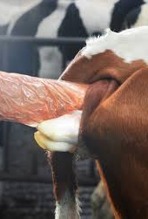
Inwendig onderzoek
Hierbij letten op:
Ligging kalf
Ontsluiting cervix
Levenstekenen
Ligging navelstreng bij stuitligging
Relatieve grootte kalf
Hygiëne!!!

Slide 13
Nazorg
Koe
Kalf
Controleren op meerlingdracht
Lauwwarm water aanbieden
Eventueel met energiedrank
Achtereind reinigen
Melken (biestmelk)
Controle nageboorte
Stabiliseren (kikkersprong)
Ademhaling controleren
Slijm verwijderen
Droogwrijven
Navel ontsmetten
Biestmelk verstrekken
Eventueel kalf in iglo / eenlinghok
Notes:
Achtereind reinigen met koud water → zwelling verminderen
Nageboorte < 6 uur er af
Waarom zou je een kalf in kikkersprong leggen? Of over het hek hangen?

Slide 14
Pasgeboren kalf
Afkalfproblemen = oorzaak sterfte 16%
Reden sterfte:
Oorzaak zuurstofgebrek (voornaamste oorzaak sterfte < 24 uur)
Overmatige trekkracht
Infectie
Aangeboren afwijkingen (zelden)

Slide 15
Verschillende liggingen

Slide 16
Opdracht
- Werk in groepjes, overleg met elkaar.
Zoek de juiste benaming bij de juiste ligging.
Iedereen klaar? Verschillende liggingen doornemen.

Slide 17
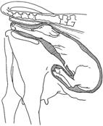
Kopligging
In de geboorteweg liggen de klauwtjes, met daarop de kop

Slide 18
Stuitligging
In de geboorteweg is de onderkant van de klauwtjes te zien. Bij nader onderzoek blijken deze van de achterpoten te zijn.
Notes:
Gevaar bij stuitligging: navelstreng doorbreekt te vroeg. Kalf begint dan met ademen en krijgt vruchtwater binnen.
Kop en stuitligging van elkaar onderscheiden door te zoeken naar de staart of de kop.

Slide 19
Carpaalligging
Een voorpoot is niet gestrekt, maar ligt, gebogen in het schoudergewricht, de elleboog en de voorknie, naast de hals en de borstkas van het kalf.
Notes:
Kan eenzijdig zijn, maar ook tweezijdig.

Slide 20
Rugligging bij kopligging
In de geboorteweg is de onderkant van de klauwtjes te zien. Bij nader onderzoek blijken deze van de voorpoten te zijn. Rugligging moet altijd teruggedraaid worden.
Notes:
Een kalf in rugligging moet altijd worden teruggedraaid in borst-buikligging voordat je gaat trekken. Een afwijkende ligging moet je, om voldoende ruimte te hebben, altijd bij de staande koe proberen te corrigeren.

Slide 21
Tarsaalligging
Een achterpoot van een kalf in stuitligging ligt niet gestrekt, maar is gebogen in het heupgewricht, de knie en de hak. De poot ligt dan opgevouwen onder of naast de buik van het kalf.

Slide 22
Schouderligging
Een voorpoot is gebogen in het schoudergewricht en ligt in het geheel langs de romp teruggeslagen.

Slide 23
Rugligging bij stuitligging
In de geboorteweg is de bovenkant van de klauwtjes te zien. Bij nader onderzoek blijken deze van de achterpoten te zijn.

Slide 24
Heupligging
Een achterpoot van een kalf in stuitligging is sterk gebogen in het heupgewricht, het ligt min of meer langs de romp teruggeslagen.

Slide 25
Teruggeslagen kop
Van dit kalf liggen de voorpootjes meestal in de geboorteweg of ze steken al buiten de kling. Bij opvoelen blijkt de kop nog achter de bekkeningang te liggen.
Notes:
Terugduwen en proberen de kop op de pootjes te krijgen.

Slide 26
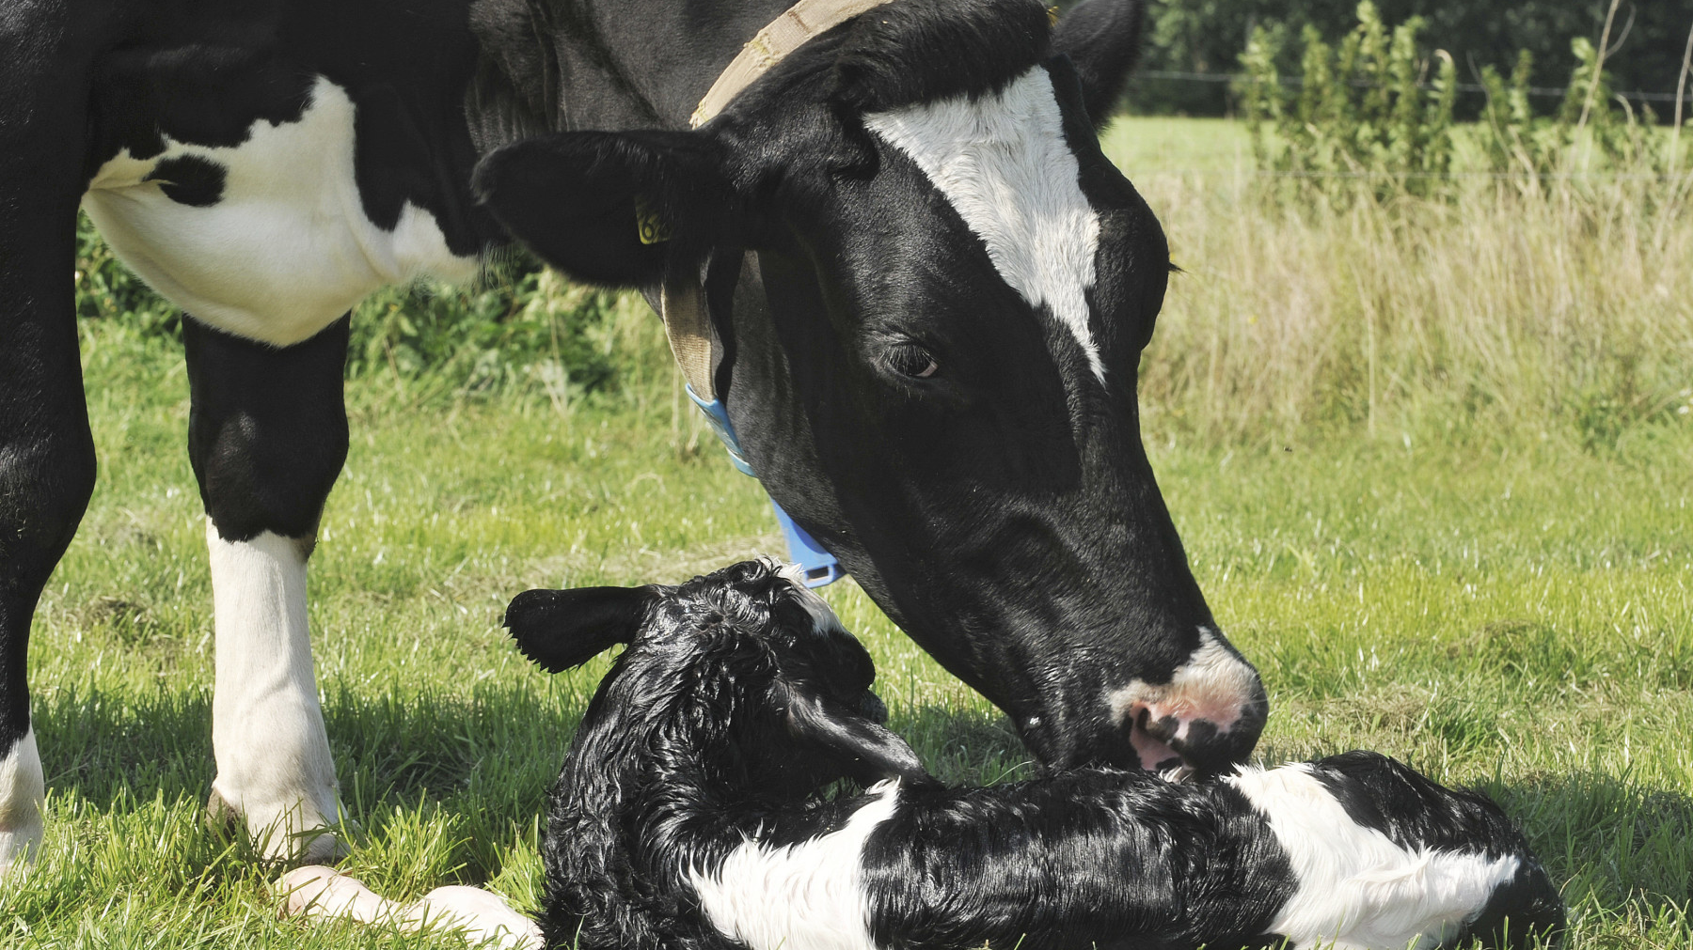
Moeilijke geboorte
Bij vaarzen 15%, bij koeien 5%
Veroorzaakt door passageprobleem in bekkenkanaal.

Slide 27
Oorzaken abnormale liggingen
Dode vrucht, verkeerde strekking​
Grote vrucht, gebrek aan ruimte bij strekking​
Tweelingdracht, belemmering strekking​
Onvoldoende ontsluiting cervix​
Zwakke weeën, onvoldoende strekking + draaiing vrucht​
Te sterke weeën, onvoldoende ruimte voor strekking​
Te vroeg barsten waterblaas​
Te vroeg aangewende trekkracht

Slide 28
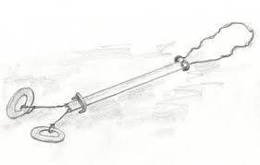
Oplossing afwijkende liggingen
Repositie
Verlossing in afwijkende houding
Keizersnede
Afzagen van de vrucht

Slide 29
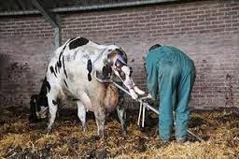
Gebruik krik-gevaar
Te grote trekkracht, beschadiging bekken​
Constante druk, weefselbeschadiging​
Tijdverlies bij ontspannen + los maken kalf​
Gladmaken + oprekken ter voorkoming uitscheuren vaak niet mogelijk

